Slide 1

RELACIONES ENTRE ACTORES DE LA REALIDAD
Notes:
En varios ejemplos de nuestra agencia de viajes, encontramos que los actores de la realidad se relacionan entre sí de distintas maneras.

Slide 2
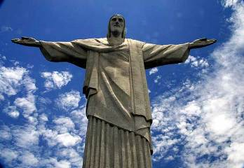
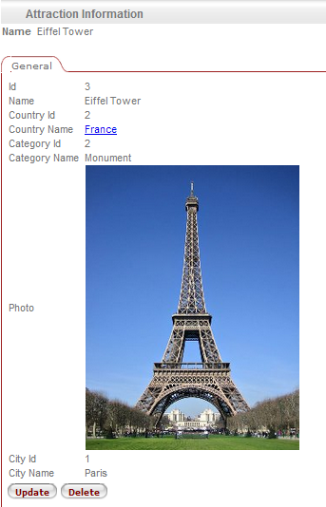
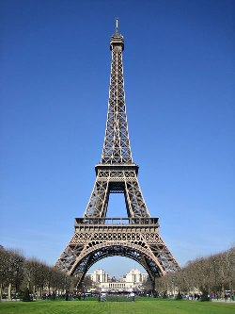

RELACIONES ENTRE ACTORES DE LA REALIDAD
Notes:
Por ejemplo cuando vemos que una atracción pertenece a una categoría y que a su vez esa categoría, puede ser categoría de muchas atracciones.

Slide 3
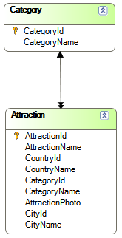
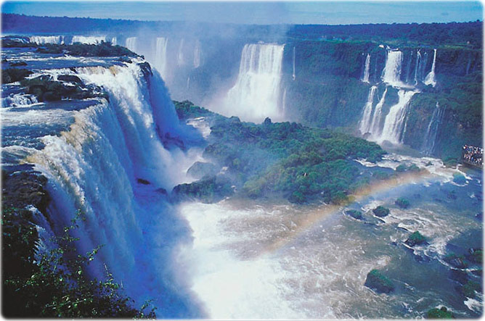
CATEGORY
Monument
Museum
Famous landmarks
ATTRACTION
RELACIONES ENTRE ACTORES DE LA REALIDAD
Notes:
Vimos que la forma que tenemos para representar esas relaciones es cuando diseñamos transacciones, incluir atributos de una transacción en otra.

Slide 4


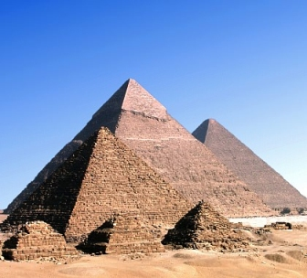
SUPPLIER
ATTRACTION
1
many
RELACIONES ENTRE ACTORES DE LA REALIDAD
Notes:
En nuestra agencia nos cuentan ahora que ellos trabajan con proveedores, quienes les ofrecen periódicamente visitas a atracciones turísticas en distintas partes del mundo.
Cada proveedor ofrece muchas atracciones turísticas, pero cada atracción es manejada por un único proveedor.

Slide 5
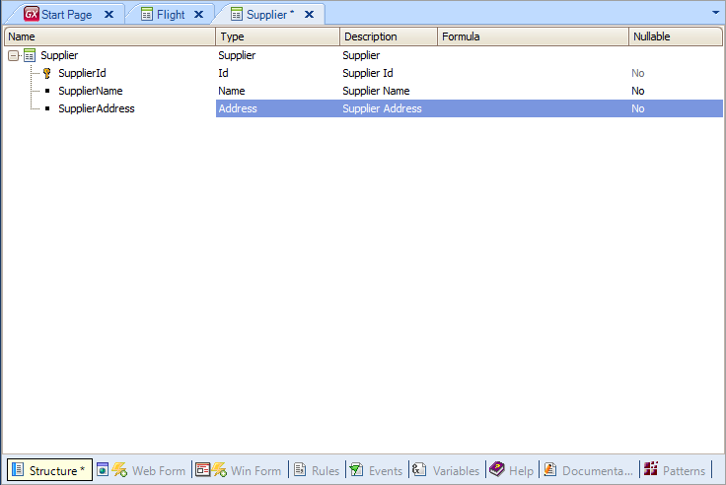
Creamos la transacción Supplier
RELACIONES ENTRE ACTORES DE LA REALIDAD
Notes:
Para representar esta realidad, vamos a crear la transacción Supplier, en la cual registraremos a los proveedores.
Seleccionamos File / New / Object, creamos una transacción de nombre: Supplier, y le definimos los atributos: SupplierId como identificador, SupplierName para almacenar el nombre del proveedor y SupplierAddress para guardar su dirección.

Slide 6
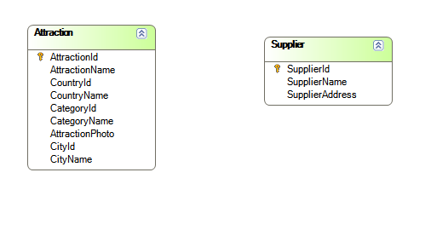
Vemos la relación actual entre proveedores y atracciones
RELACIONES ENTRE ACTORES DE LA REALIDAD
Notes:
Observemos mediante el objeto diagrama de transacciones, la relación entre los proveedores y las atracciones.
Seleccionamos: New / Object, el tipo Diagrama y arrastramos las transacciones Attraction y Supplier desde el Folder View.
Vemos que no hemos establecido aún ninguna relación entre estos dos actores.

Slide 7
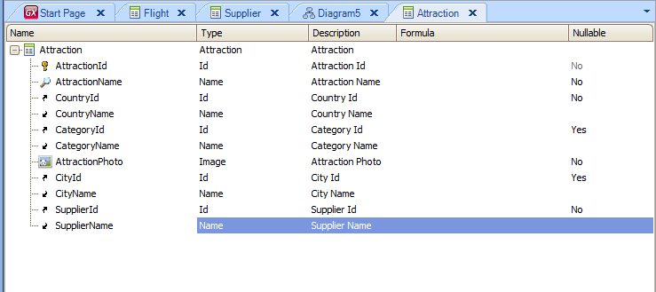
Agregamos el Id del proveedor en la trn de atracciones
RELACIONES ENTRE ACTORES DE LA REALIDAD
Notes:
Como una atracción turística tiene un único proveedor que la ofrece, vamos a incluir al identificador de proveedor en la estructura de la transacción Attraction, así que abrimos dicha transacción y agregamos al atributo SupplierId.
Agregamos también al atributo Supplier Name porque de esa forma podemos mostrar el nombre del proveedor en la pantalla de las atracciones.

Slide 8
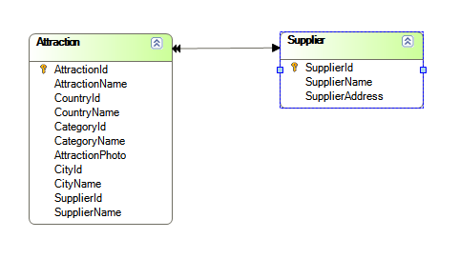
Volvemos a ver la relación entre proveedores y atracciones
RELACIONES ENTRE ACTORES DE LA REALIDAD
Notes:
Ahora creamos un nuevo diagrama, arrastramos ambas transacciones nuevamente… y vemos que hay una flecha simple apuntando a Supplier y una flecha doble que apunta a Attraction, indicándonos que una atracción tiene un único proveedor y que un proveedor puede ofrecer muchas atracciones.
Recapitulando, si agregamos el atributo identificador de una transacción a otra transacción (el cual como ya vimos cumplirá aquí el rol de llave foránea, se establece una relación 1 a muchos (también llamada “1 a N”), donde el lado “muchos” de la relación, es donde está la clave foránea.

Slide 9
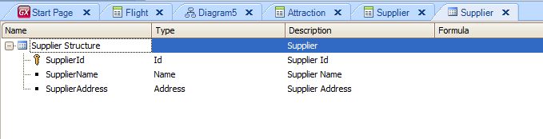
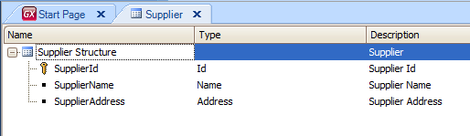
Tablas que crea GeneXus a partir del diseño implementado
Tabla SUPPLIER
TRN SUPPLIER
RELACIONES ENTRE ACTORES DE LA REALIDAD
Notes:
Si analizamos ahora cuáles serían las tablas que GeneXus genera a partir de este diseño de transacciones, vemos que a partir de la transacción Supplier, se creará una tabla SUPPLIER con igual estructura que la transacción Supplier.

Slide 10
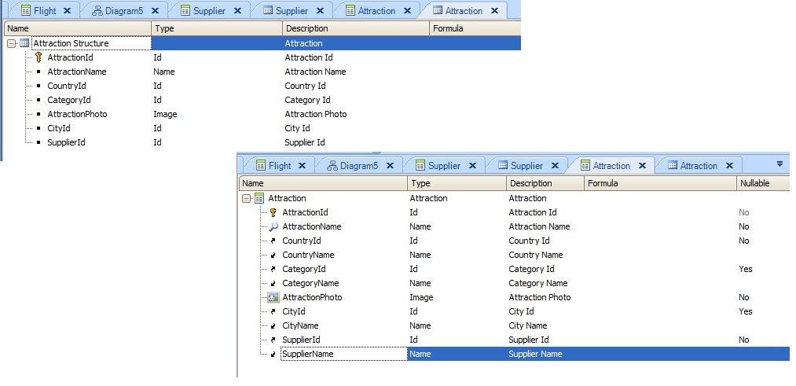
Tablas que crea GeneXus a partir del diseño implementado
Tabla ATTRACTION
TRN ATTRACTION
RELACIONES ENTRE ACTORES DE LA REALIDAD
Notes:
Y a partir de la estructura de la transacción Attraction, GeneXus crea una tabla ATTRACTION con la siguiente estructura.
Si comparamos la estructura de la tabla ATTRACTION con la de la transacción Attraction, vemos que los atributos CountryName, CategoryName, CityName y SupplierName no se incluyen en la tabla ya que son atributos inferidos y como vimos antes, como están en la tabla extendida de la tabla ATTRACTION, su valor puede ser recuperado de la tabla donde están físicamente almacenados.

Slide 11
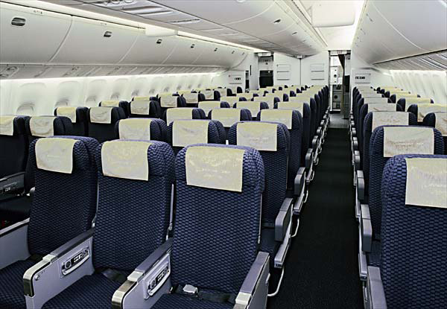
FLIGHT
SEAT
1
many
RELACIONES ENTRE ACTORES DE LA REALIDAD
Notes:
La forma vista entre Proveedores y Atracciones es la forma más común de representar la relación 1 a muchos entre 2 actores de la realidad, es decir, entre 2 entidades de nuestro sistema.
Sin embargo, hay otros casos de relaciones 1 a muchos, en las que usaremos otro tipo de representación.
Recordemos el caso de los vuelos, donde un vuelo tiene muchos asientos y cada asiento está asignado a un vuelo, es decir una relación 1 a muchos.
Vamos a abrir la estructura de la transacción Flight para ver cómo representamos esta relación.

Slide 12
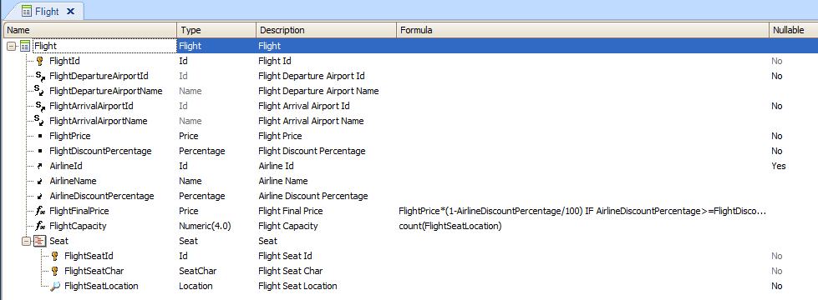

Otra forma de modelar la relación 1 a N
RELACIONES ENTRE ACTORES DE LA REALIDAD
Notes:
Vemos que en este caso el asiento (Seat) está como un segundo nivel en la transacción Flight.

Slide 13

RELACIONES ENTRE ACTORES DE LA REALIDAD
Notes:
Entonces ¿en qué se diferencia esta relación de 1 a muchos con la relación de 1 a muchos que vimos entre las Atracciones y sus Proveedores?
¿Por qué no representamos de la misma manera (con el mismo diseño de transacciones) ambos casos?
Notemos que los asientos no tiene sentido de que existan si no están en un vuelo, es decir, no tiene sentido considerar un asiento sin relacionarse siempre con el vuelo al que pertenece… Sin embargo, una atracción podría no tener un proveedor que la ofrezca y sin embargo puede existir por sí misma como tal.
La otra diferencia es que cuando ingresamos los datos de un vuelo ya ingresamos también los datos de sus asientos (igual que cuando ingresamos una factura con sus líneas, ingresamos toda la información junta, a la vez). En cambio, los datos de Proveedores y Atracciones no tienen por qué ingresarse todos en el mismo momento.

Slide 14
Entidad Débil
1 – N Débil
RELACIONES ENTRE ACTORES DE LA REALIDAD
Notes:
Una entidad como los asientos, que solamente tiene sentido que exista si se representa en función de otra entidad (en este caso los vuelos), decimos que es una entidad débil.

Slide 15
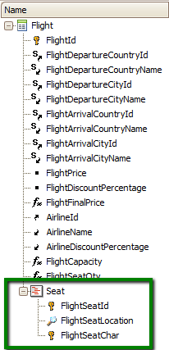
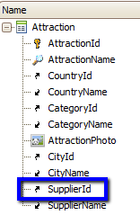
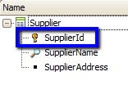
1 a muchos
1 a muchos (débil)
RELACIONES ENTRE ACTORES DE LA REALIDAD
Notes:
Este tipo de relación 1 a N débil la representamos con una única transacción, de 2 niveles, donde la entidad débil está en el segundo nivel.
A diferencia de la relación 1 a N de Proveedores y Atracciones, donde creamos 2 transacciones, y en una pusimos como clave foránea la clave primaria de la otra.

Slide 16

Relación “muchos” a “muchos” (M a N)
RELACIONES ENTRE ACTORES DE LA REALIDAD
Notes:
Muy bien, hasta ahora vimos relaciones 1 a muchos, pero este no es siempre el caso de la realidad que debemos representar.
Supongamos por ejemplo que la agencia de viajes nos dice que su realidad ha cambiado.
Cada proveedor ofrece muchos atracciones turísticas (como hasta ahora), pero cada atracción puede ser manejada por VARIOS proveedores (y no 1 como hasta ahora).
O sea que la relación entre Proveedores y Atracciones ya no es “1 a muchos” sino “muchos a muchos”.

Slide 17
Cómo representar una relación M a N
SUPPLIER
ATTRACTION
ATTRACTION
RELACIONES ENTRE ACTORES DE LA REALIDAD
Notes:
¿Cómo representamos una relación “muchos a muchos” en GeneXus?
La solución es utilizando 2 transacciones, una para cada entidad. Además, a una de ellas la agregamos como segundo nivel de la otra.

Slide 18
Cómo representar una relación M a N
SUPPLIER
ATTRACTION
RELACIONES ENTRE ACTORES DE LA REALIDAD
Notes:
Esto último lo hacemos teniendo en cuenta cómo es que se van a ingresar los datos, si para c/proveedor todas sus atracciones turísticas, o para c/atracción todos los proveedores que la proveen.
En este caso lo más lógico, es que cuando vayamos a ingresar los datos de un proveedor, ya ingresemos todas las atracciones que éste provee.
Vamos a hacer esto en GeneXus…

Slide 19
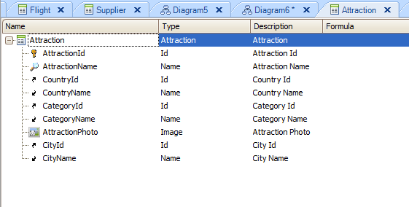
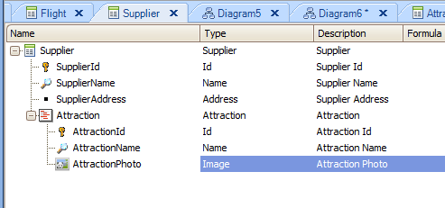
Modelamos la relación M a N en GeneXus
RELACIONES ENTRE ACTORES DE LA REALIDAD
Notes:
Abrimos la transacción Attraction y le quitamos los atributos SupplierId y SupplierName y salvamos.
Ahora abrimos la transacción Supplier, donde agregamos un segundo nivel y agregamos los atributos: AttractionId, Attraction Name y AttractionPhoto. Vemos que el segundo nivel quedó con el nombre Attraction.

Slide 20
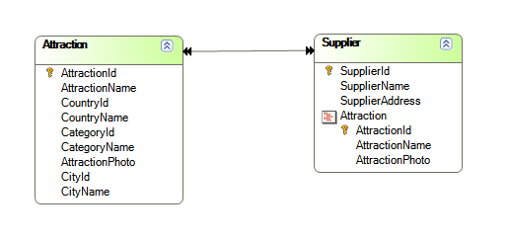
Vemos la relación establecida entre proveedores y atracciones
RELACIONES ENTRE ACTORES DE LA REALIDAD
Notes:
Vamos a ver cómo nos quedó esta relación creando un diagrama nuevo …File …New...Diagram… y arrastramos a las transacciones Attraction y Supplier al diagrama.
Ahora hay una doble flecha en cada extremo de la relación, lo que indica que la relación es de “muchos” a “muchos”, es decir que una atracción es provista por muchos proveedores y que un proveedor provee muchas atracciones.

Slide 21
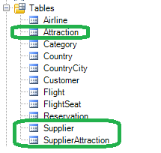
Tablas que crea GeneXus a partir del diseño implementado
RELACIONES ENTRE ACTORES DE LA REALIDAD
Notes:
Veamos ahora las tablas que GeneXus creará a partir del diseño anterior.
Vemos que encontramos una tabla ATTRACTION, una tabla SUPPLIER y una tabla llamada SUPPLIERATTRACTION.

Slide 22
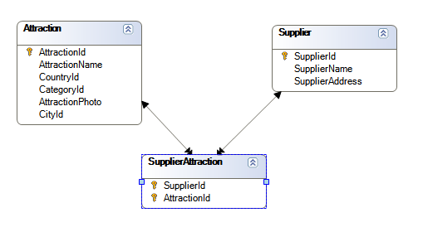
Vemos la relación entre las tablas creadas por GX en una relación M a N
RELACIONES ENTRE ACTORES DE LA REALIDAD
Notes:
Creemos un objeto diagrama nuevo y arrastremos las 3 tablas al diagrama.
Notemos que en este caso, GeneXus crea una tabla por cada transacción que interviene en la relación muchos a muchos (ATTRACTION y SUPPLIER), pero además crea una tercera tabla llamada SUPPLIERATTRACTION, para establecer la relación.
Si observamos la estructura de esta tercera tabla, vemos que solamente se incluyen los atributos identificadores de las otras dos tablas.
Por lo tanto, cada vez que GeneXus establezca una relación de muchos a muchos, dicha relación será representada en la base de datos por 3 tablas, una por cada entidad interviniente y una tercera con los identificadores de ambas.
Vemos que la relación de muchos a muchos entre Attraction y Supplier, se descompuso en 2 relaciones uno a muchos, utilizando la tabla SUPPLIERATTRACTION para establecer la relación entre las anteriores.

Slide 23
1
many
CATEGORY
ATTRACTION
FLIGHT
1
many
SEAT
many
many
ATTRACTION
SUPPLIER
RELACIONES ENTRE ACTORES DE LA REALIDAD
Notes:
Hemos visto así que mediante transacciones y sus atributos, podemos representar distintas relaciones entre los actores de nuestra realidad.

